Slide 1
Любит, любит кровушку русская земля
Крутяков М.А.
МОУ Вербилковская СОШ
Научный руководитель – Качалина В.В., учитель истории

Slide 2
А. Ахматова
Не бывать тебе в живых,
Со снегу не встать.
Двадцать восемь штыковых,
Огнестрельных пять.
Горькую обновушку
Другу шила я.
Любит, любит кровушку
Русская земля.

Slide 3
История гражданской войны
25 октября 1917 в 21:45 – штурм Зимнего дворца
5 (18) января 1918 – разгон Учредительного собрания
Сентябрь 1917 года – начало красного террора
Июнь – июля 1918 – Брестский мир, начало общенародной борьбы советской власти и её противников
Июль 1918 – начало белого террора
1920 год – ликвидация последнего белого фронта

Slide 4
Красный террор

Slide 5
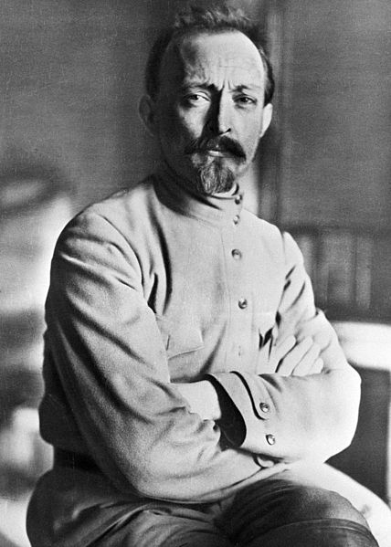
Красный террор
6 декабря 1917 СНК рассмотрел вопрос о возможности антибольшевистской забастовки служащих в правительственных учреждениях во всероссийском масштабе. Было принято решение создать чрезвычайную комиссию для выяснения возможности борьбы с такой забастовкой путём «самых энергичных революционных мер». На пост председателя комиссии была предложена кандидатура Феликса Дзержинского.

Slide 6
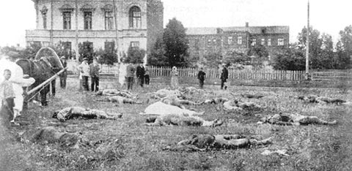
«Социалистическое отечество в опасности!»
21 февраля 1918 г. СНК постановлял, что «неприятельские агенты, спекулянты, громилы, хулиганы, контрреволюционные агитаторы, германские шпионы расстреливаются на месте преступления». На основании этого декрета ВЧК объявила, что «контрреволюционные агитаторы… все бегущие на Дон для поступления в контрреволюционные войска… будут беспощадно расстреливаться отрядом комиссии на месте преступления».

Slide 7
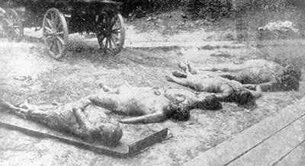
Декрет о восстановлении смертной казни
13 июня 1918 г. принят декрет о восстановлении смертной казни. С этого момента расстрел мог применяться по приговорам революционных трибуналов. 21 июня 1918 г. первым приговорённым революционным трибуналом к расстрелу стал адмирал Щастный. 14 июня 1918 г. в Березовском Заводе неподалёку от Екатеринбурга рабочие проводили митинг протеста против действий «большевистских комиссаров». Отряд Красной гвардии открыл огонь по митингующим, и пятнадцать человек было убито. На следующий день четырнадцать человек были немедленно расстреляны местной ЧК.

Slide 8
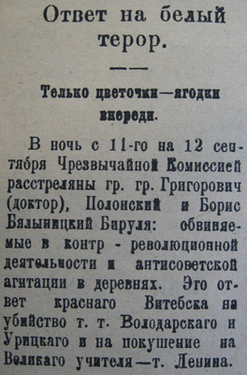
Объявление красного террора
В сентябре 1917 года происходит покушение на жизнь Ленина, а также убийство руководителя петроградского ЧК – Урицкого. После этого объявляется красный террор против лиц, «прикосновенных к белогвардейским организациям, заговорам и мятежам». Начинается взятие в заложники представителей буржуазии, интеллигенции.

Slide 9
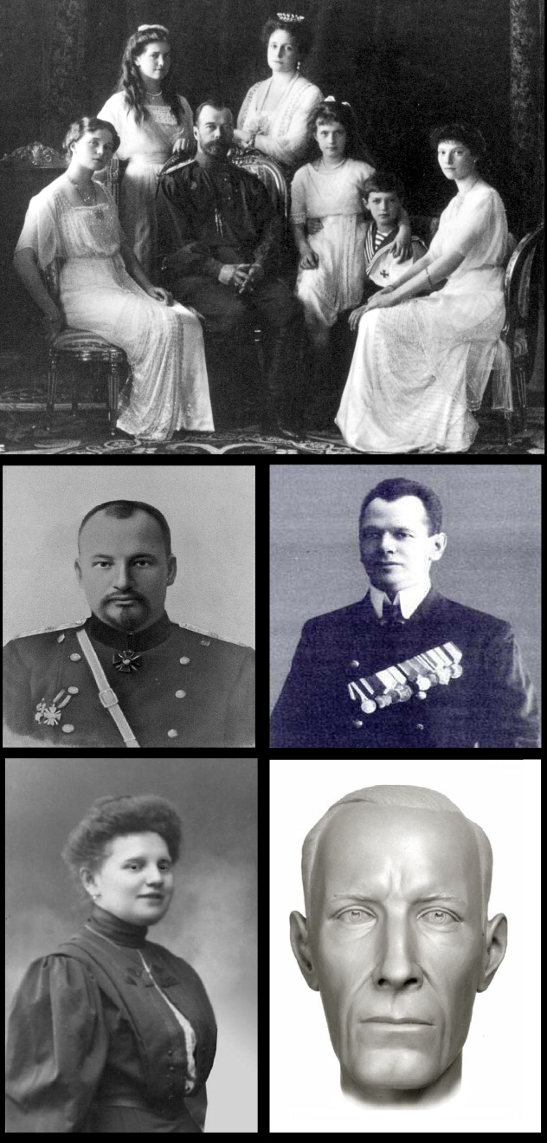
Расстрел царской семьи
В ночь на 17 июля 1918 года в Екатеринбурге в подвале ипатьевского дома были казнены Николай II, его жена, пятеро детей и прислуга. Их гибель потрясла многих. Троцкий позднее описывал свой диалог с Я.М. Свердловым, в котором тот упомянул по поводу решения о расстреле: «Ильич считал, что нельзя оставлять нам им живого знамени, особенно в нынешних трудных условиях». (Запись в дневнике Троцкого от 9 апреля 1935 г.)

Slide 10
Белый террор

Slide 11
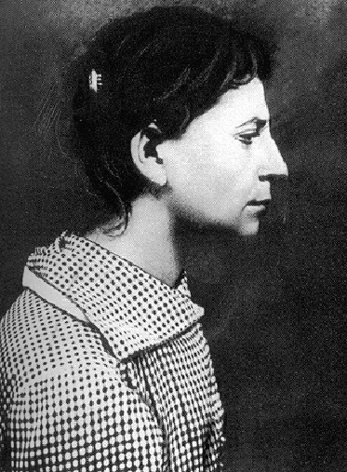
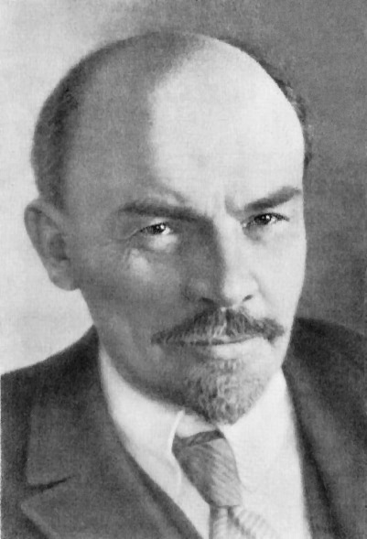
Покушение на Ленина
30 августа 1918 года после произнесённой на заводе Михельсона речи Ленин получает тяжёлое ранение, в результате покушения, совершённого эсеркой Фанни Каплан. По её словам: «Я застрелила Ленина, потому что я считаю его предателем. Из-за того, что он долго живет, наступление социализма откладывается на десятилетия».

Slide 12
26 бакинских революционных комиссаров
Расстрелу 26 бакинских революционных комиссаров, санкционированному контрреволюционным комитетом Диктатуры Центрокаспия, Есенин посвящает свою «Балладу о двадцати шести»:
26 26 их было, 26. Их могилы пескам Не занесть. Не забудет никто Их расстрел На 207-й Версте.

Slide 13
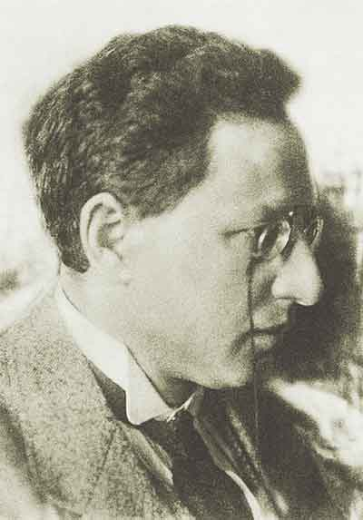
Убийство Урицкого
В один день с покушением на Ленина совершается убийство Урицкого, председателя Петроградской ЧК, бывшим юнкером студентом Канегисером. Этот выстрел спровоцировал начало 5 сентября красного террора, взятие заложников и их расстрелы.

Slide 14
Связь с современностью

Slide 15
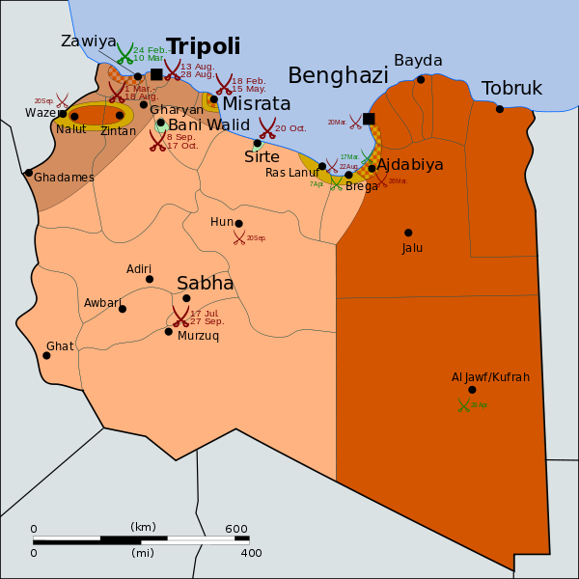
Война в Ливии
Из ближайших к нам по времени событий в качестве аналогии можно сразу привести недавнюю войну 2011 года в Ливии. Фуад Аджами, авторитетный американский эксперт по Ближнему Востоку, заявляет: «Страх правил и парализовал страну, в которой революционные комитеты были над законом». Помимо правительственного террора против граждан мы наблюдаем и гражданскую войну, и интервенцию западноевропейских государств (членов НАТО) и США.

Slide 16
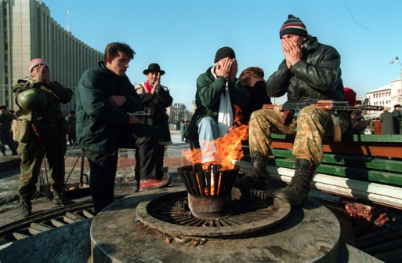
Война в Чечне
Чеченский конфликт также напрямую связан с террором, а, в особенности, с терроризмом. Братоубийственная война, начавшаяся в 1991 году, унесла жизни многих россиян. Помимо открытой гражданской войны по сей день существует и скрытое противостояние, выраженное террористическими актами. На совести чеченских боевиков лежат захват самолёта в аэропорту города Минеральные Воды в 1991 году, террористический акт в Будёновске (захват больницы и заложников), взрывы в московском метро 2010 и 1996 года, взрыв в аэропорту Домодедово 2011 года и другие теракты.

Slide 17
Заключение
Итак, мы видим, что история гражданской войны в России напрямую связана с террором против собственного населения. Подтверждением этому служат многие достоверные исторические факты. Террор в годы гражданской войны – ужасная страница нашей истории. Ему нельзя найти оправдания, также как нельзя найти оправдания и многим другим событиям нашей современности. Террор не делал различий между белыми и красными, правыми и виноватыми. Все жители России одинаково пострадали от него. Трудно оценить, насколько разрушительными были эти события для государства в целом и для его населения в частности.

